Slide 1
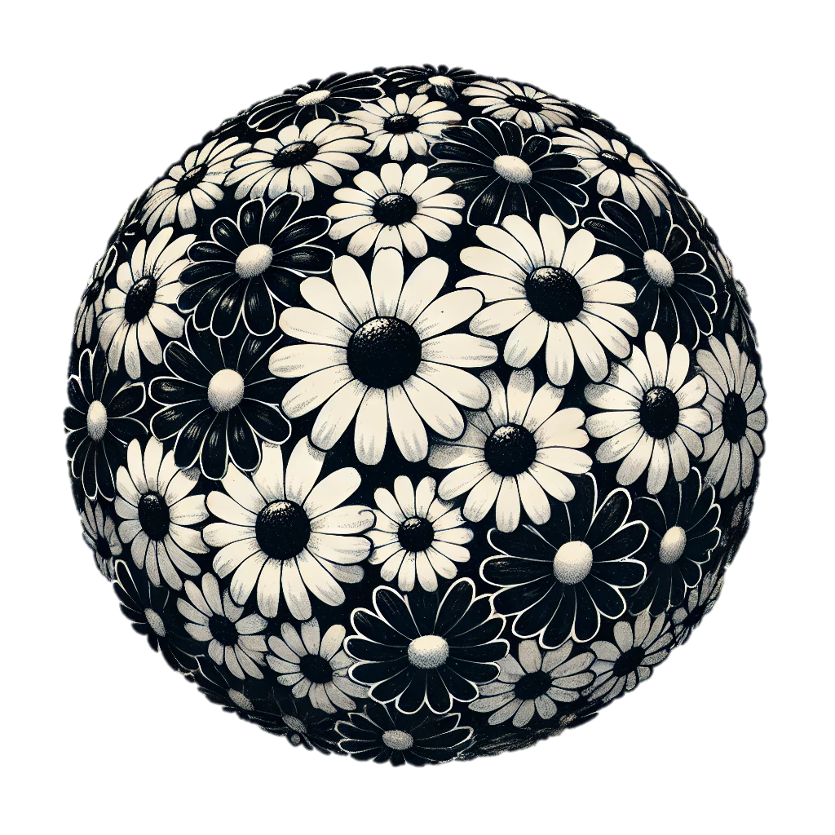
DaisyWorld
David Santiago Duque Castaño

Slide 2


GAIA
Biosfera: Conjunto de ecosistemas vivos que interactúan con atmósfera, hidrosfera y geosfera.
Estabilización climática: Procesos naturales regulan la temperatura global mediante mecanismos de retroalimentación.
Termostato planetario: La biosfera ajusta las condiciones ambientales para mantener habitabilidad frente a perturbaciones.
Lovelock, J. E. Gaia: A New Look at Life on Earth. (2016)

Slide 3

DaisyWorld
Planeta imaginario con dos tipos de margaritas que regulan su clima.
Albedo:
Margaritas negras: absorben luz, calientan.
Margaritas blancas: reflejan luz, enfrían.
Suelo sin margaritas.
Temperatura óptima: Existe una temperatura en la que se da el máximo crecimiento de margaritas.
Retroalimentación:
Si el planeta se enfría → crecen margaritas negras → aumenta temperatura.
Si el planeta se calienta → crecen margaritas blancas → reduce temperatura.
Watson, A. J. & Lovelock, J. E.
Biological homeostasis of the global environment: the parable of Daisyworld. (1983)

Slide 4

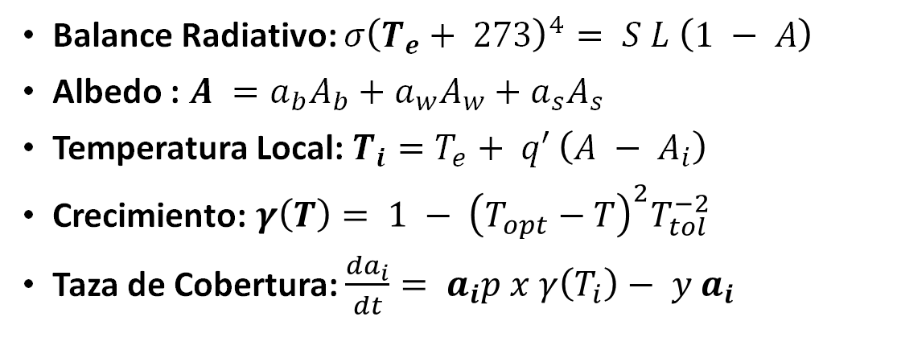
ODE’s
Radiación Solar
Balance Radiativo
Temperatura Global
Temperatura Local
Crecimiento
Cobertura
Albedo
Balance Radiativo: ${σ\left(T_{e}+ 273\right)}^{4}= S L \left(1 − A\right)$
Albedo : $A =a_{b}A_{b}+a_{w}A_{w}+{a_{s}A}_{s}$
Temperatura Local: $T_{i}=T_{e}+ q′ \left(A − A_{i}\right)$
Crecimiento: $γ\left(T\right)= 1 − {\left(T_{opt}−T\right)}^{2}T_{tol}^{−2}$
Taza de Cobertura: $\frac{da_{i}}{dt}= a_{i}p x γ\left(T_{i}\right)− y a_{i}$
(Watson & Lovelock, 1983)

Slide 5

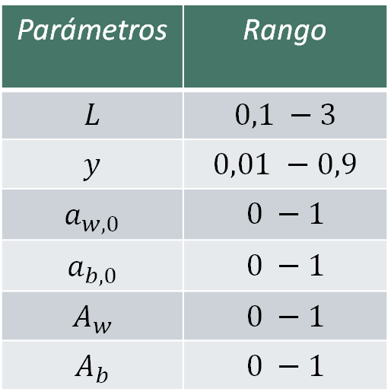
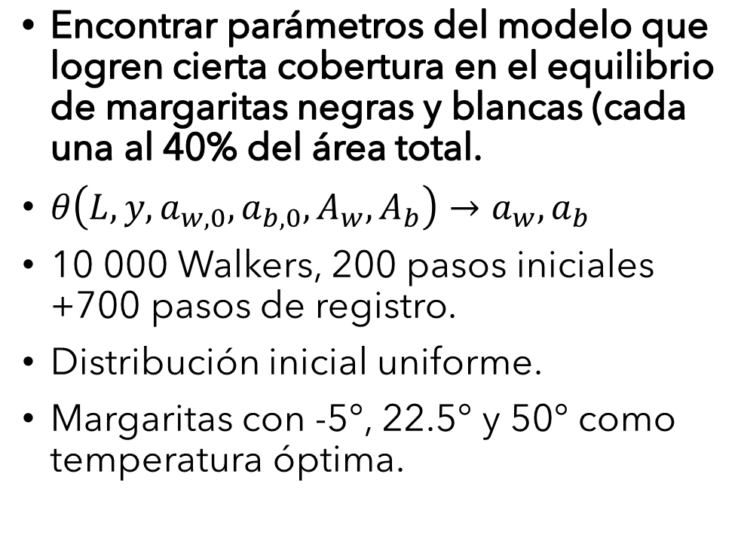
MCMC
Encontrar parámetros del modelo que logren cierta cobertura en el equilibrio de margaritas negras y blancas (cada una al 40% del área total.
$θ\left(L,y,a_{w,0},a_{b,0},A_{w},A_{b}\right)→a_{w}, a_{b}$
10 000 Walkers, 200 pasos iniciales +700 pasos de registro.
Distribución inicial uniforme.
Margaritas con -5°, 22.5° y 50° como temperatura óptima.
Parámetros | Rango
$$L$$ | $$0,1 −3$$
$$y$$ | $$0,01 −0,9$$
$$a_{w,0}$$ | $$0 −1$$
$$a_{b,0}$$ | $$0 −1$$
$$A_{w}$$ | $$0 −1$$
$$A_{b}$$ | $$0 −1$$
emcee

Slide 6
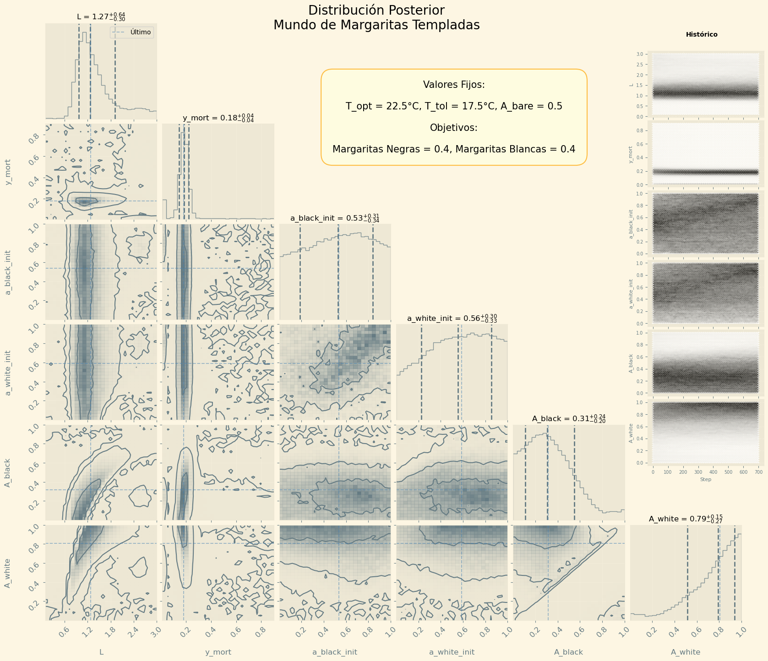

Slide 7
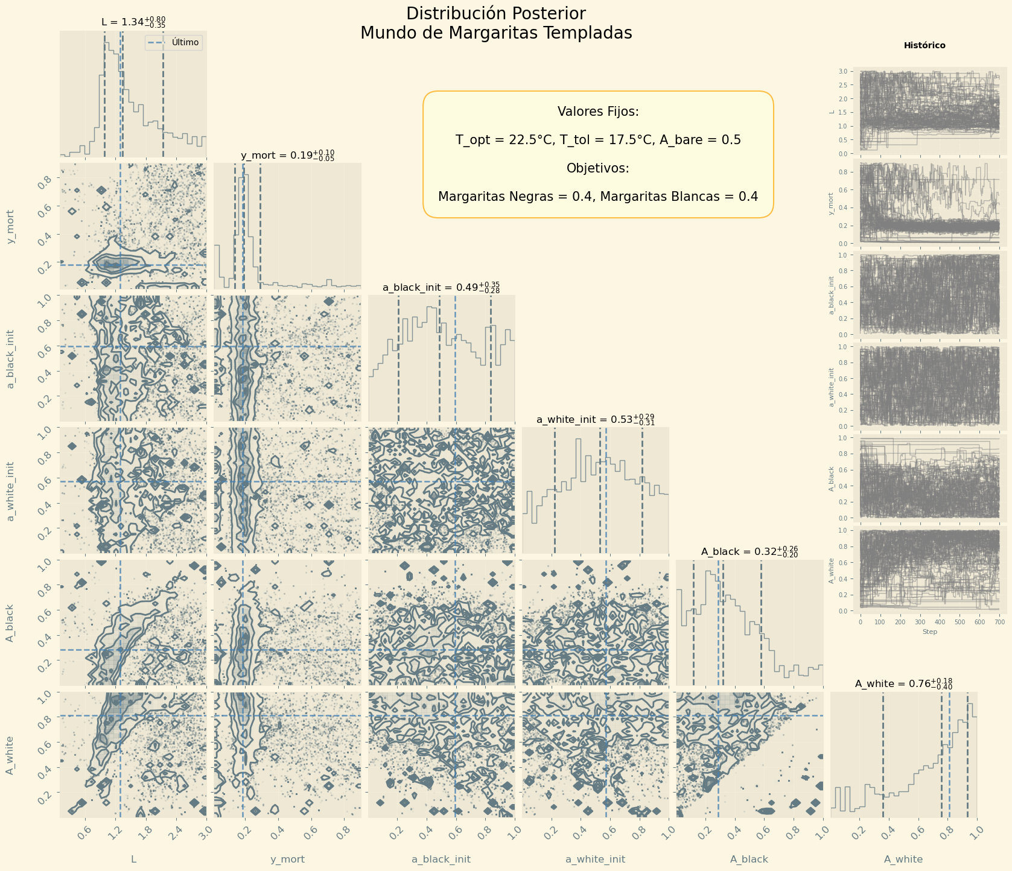
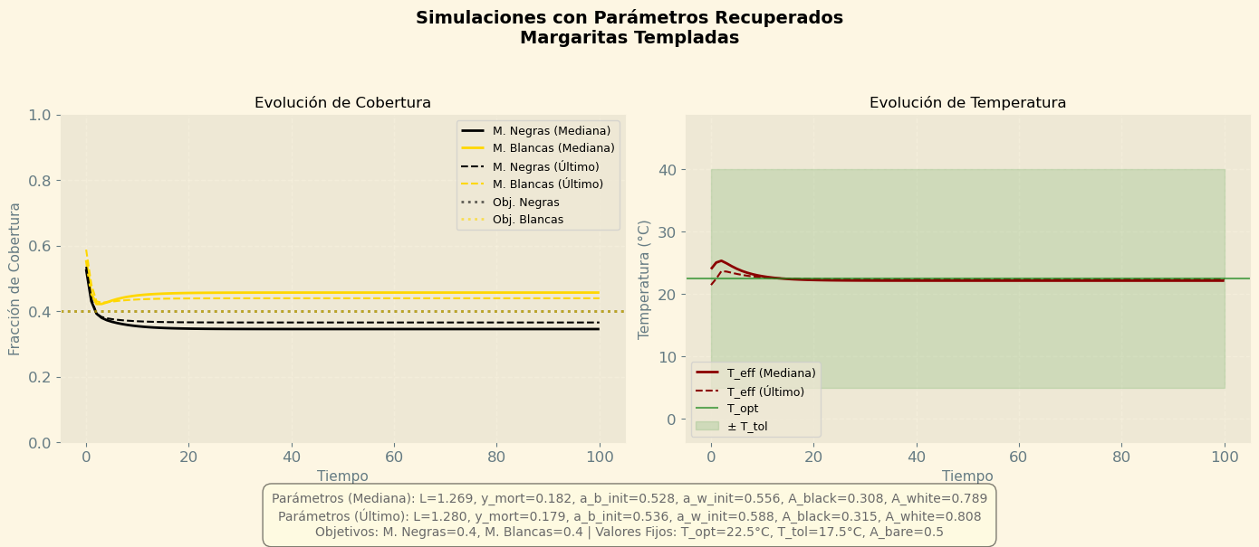

Slide 8
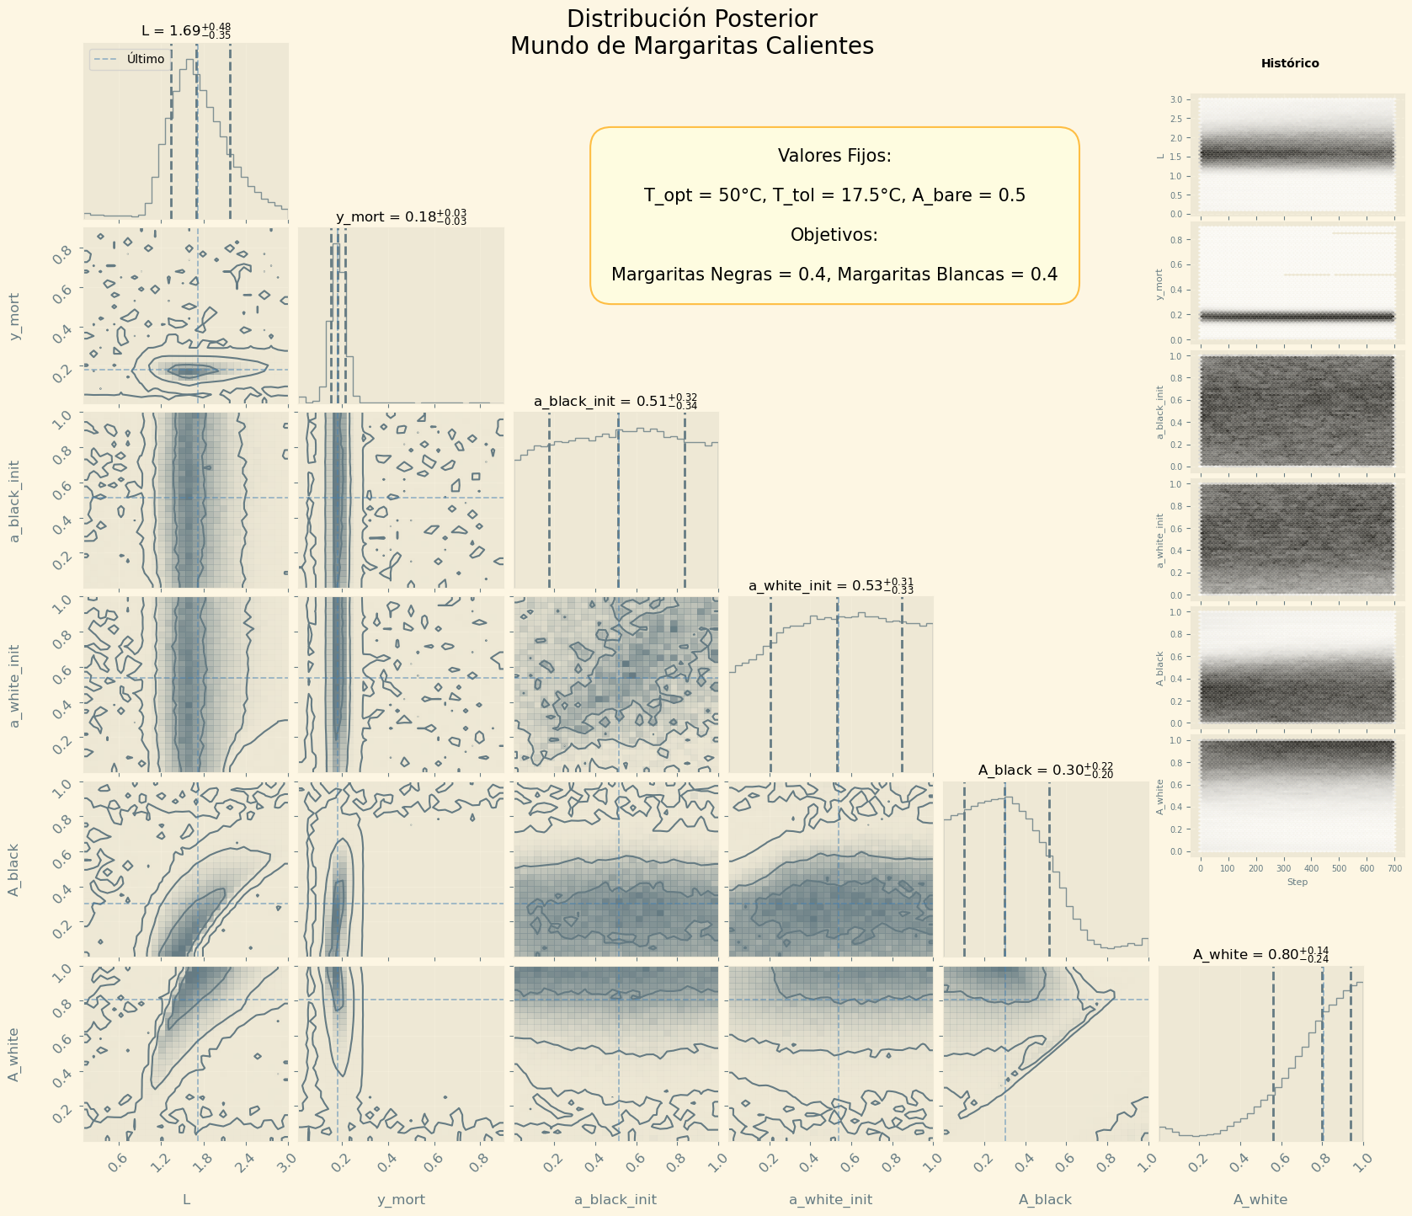
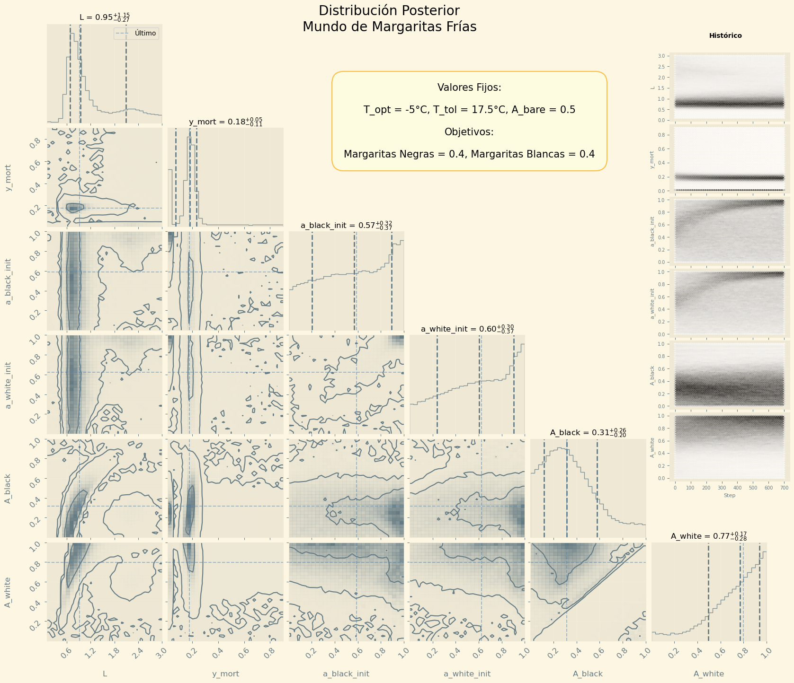

Slide 9
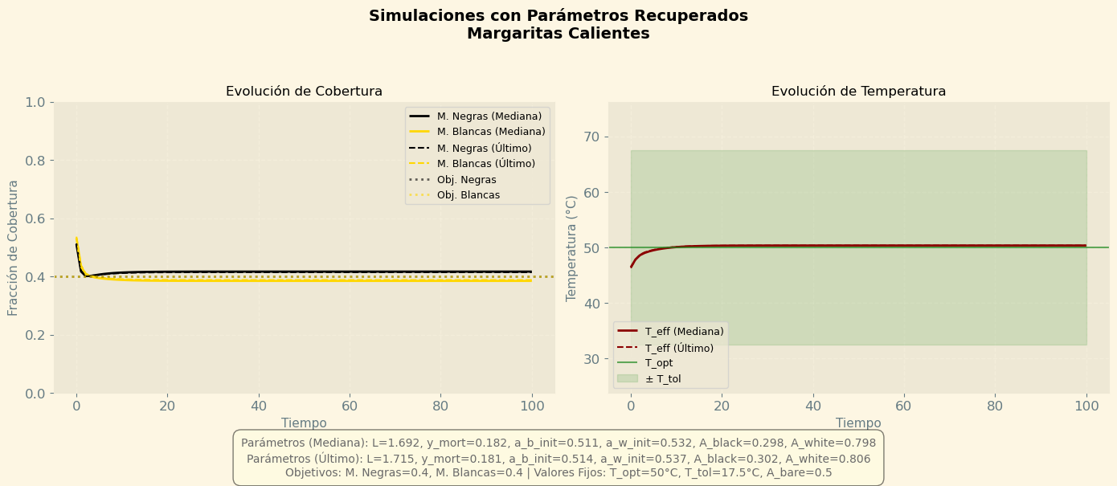

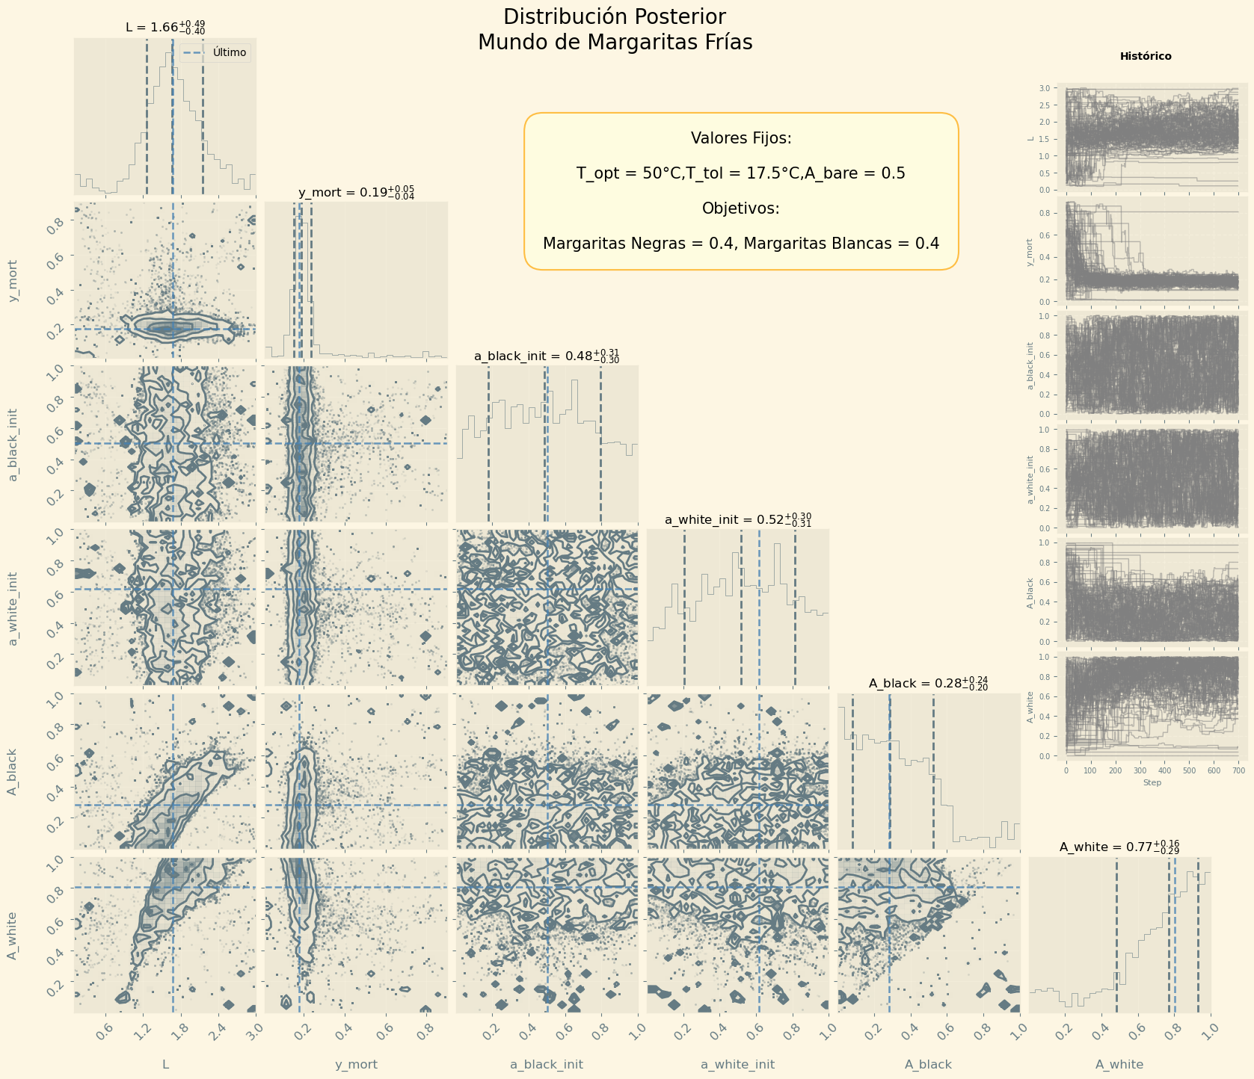
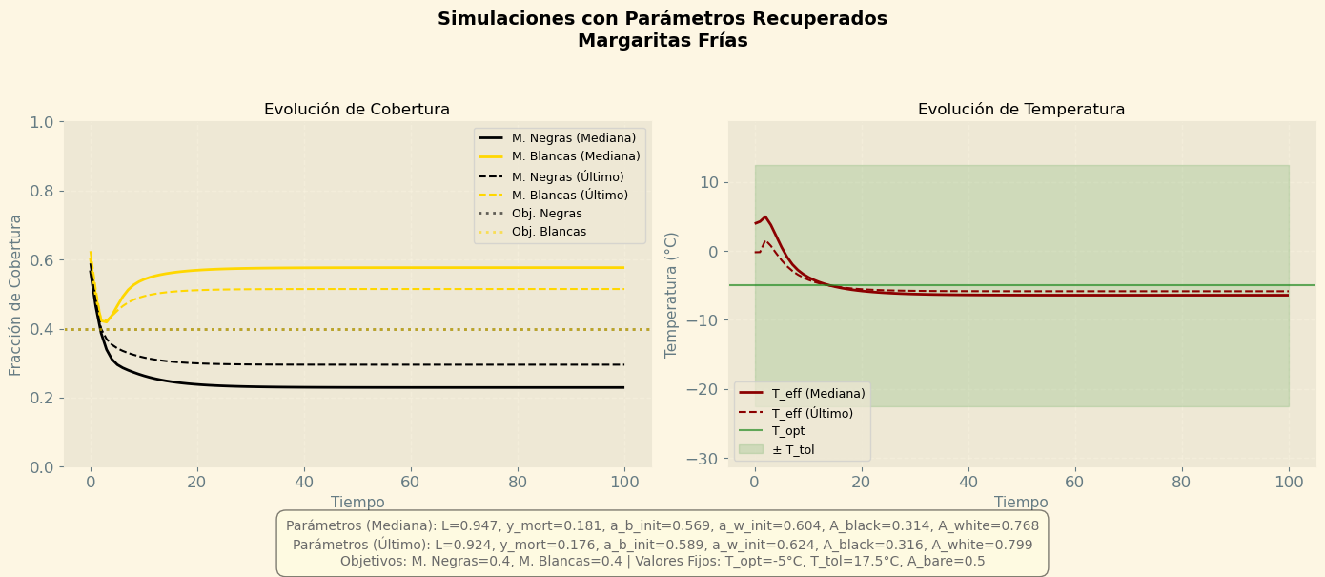

Slide 10


Simulación Espacial
Malla 500 X 500
Taza de muerte y taza de crecimiento→ Probabilidad de muerte y de propagación.
Celdas con Margaritas Blancas, Negras o Despobladas.
Aparición de nuevas margaritas:
Aparecen en cualquier lugar de la malla basándose en la probabilidad de reproducción (global)
Sólo pueden aparecer margaritas en celdas vacías al lado de celdas con margaritas (local).

Slide 11
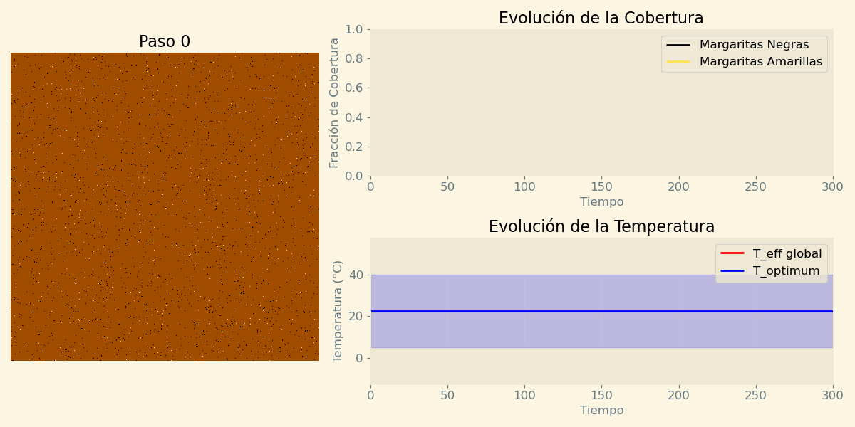
Crecimiento Aleatorio

Slide 12
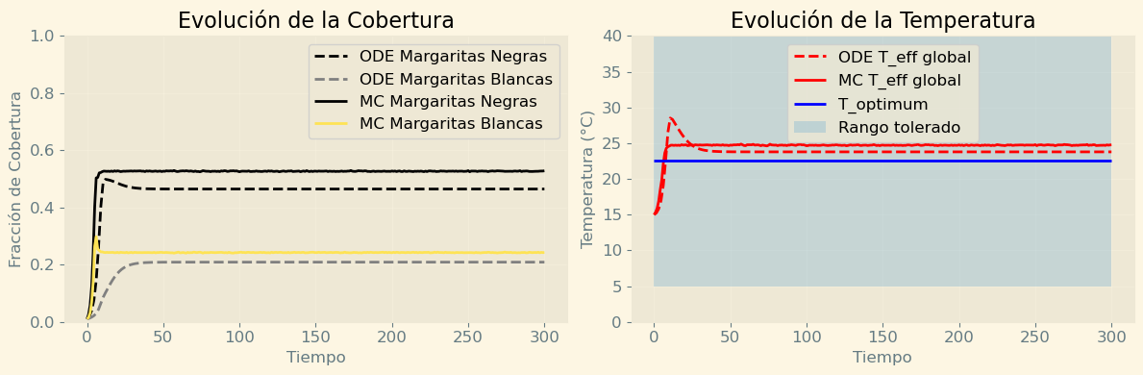
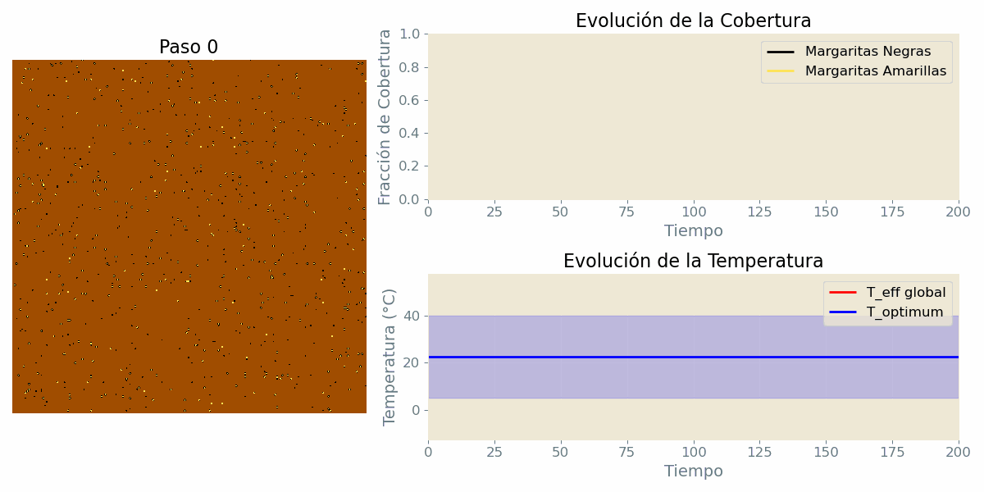
Crecimiento Aleatorio

Slide 13

Crecimiento Local

Slide 14
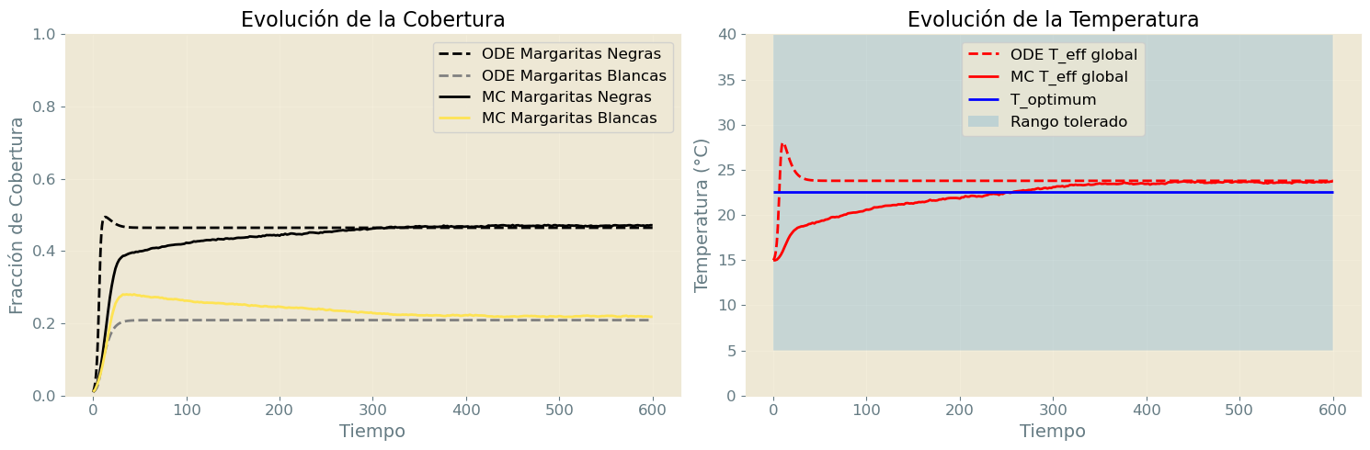
Crecimiento Local

Slide 15

Distribución Inicial

Slide 16
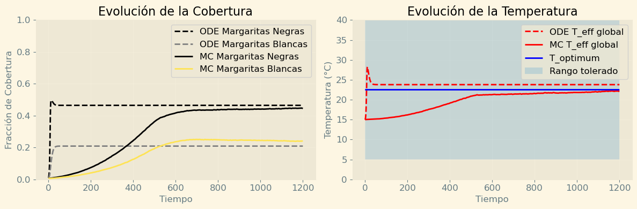
Distribución Inicial

Slide 17

Estaciones y Homeóstasis

Slide 18

Para alcanzar coberturas finales, no se observa una restricción fuerte impuesta por los valores iniciales de cobertura, lo que sugiere la existencia de un espacio degenerado en las condiciones iniciales.
La luminosidad resulta ser el parámetro que presenta mayor variación al ajustar el sistema a diferentes temperaturas óptimas.
Aunque ciertos objetivos puedan ser inalcanzables bajo condiciones iniciales específicas, el uso de métodos MCMC permite explorar el espacio de parámetros y encontrar combinaciones que se aproximan significativamente a dichos objetivos.
Diversos modelos probabilísticos del crecimiento logran reproducir resultados similares a los obtenidos con ecuaciones diferenciales ordinarias (ODEs) en situaciones de equilibrio.
Sin embargo, replicar con precisión las dinámicas fuera del equilibrio sigue siendo un desafío considerable.

